Slide 1
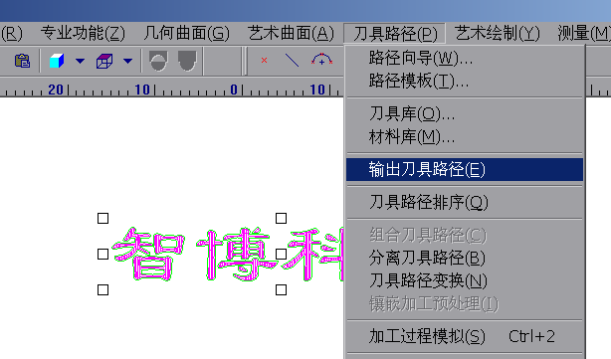
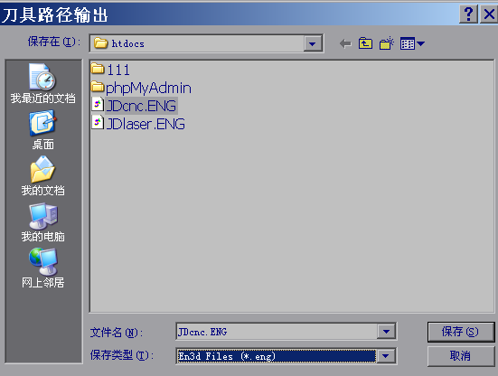
输出刀路
2.点击菜单
【刀具路径】->
【输出刀具路径】
1.选择刀路
保存到PHPnow安装目录下的htdocs文件夹
文件名称：JDcnc.ENG

Slide 2
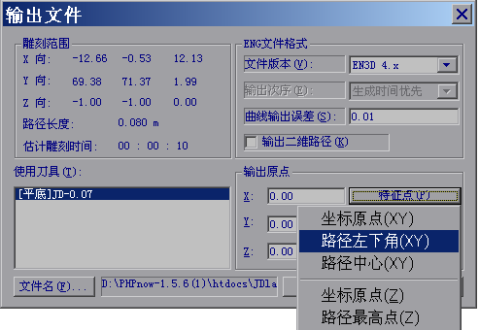
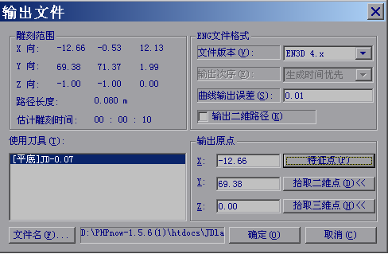
输出刀路
文件版本选择4.x
路径原点选择
“路径左下角”
点击确定前看下有没有启动NC插件，具体请看下页

Slide 3
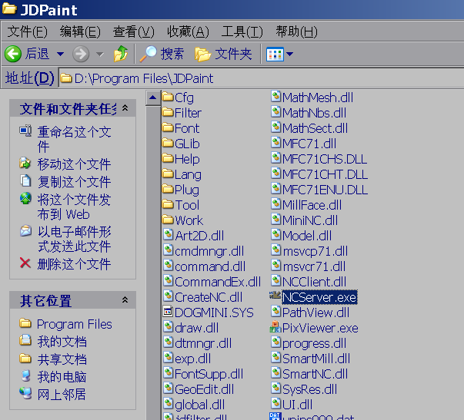
启动.NC输出插件
运行NCServer.exe，这个程序没有界面，
可以多点几次，直到提示已经运行为止

Slide 4
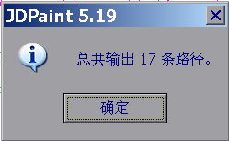
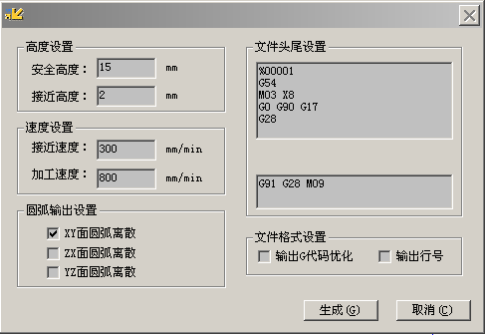
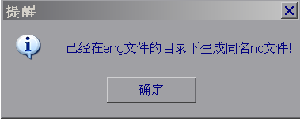
输出刀路
3：接近高度2mm
2：安全高度15mm
4：把优化这个勾去掉
1：点击确定
3：离散输出圆弧
高度说明：工件表面高度我们在生成刀路中统一设置为10mm，这里的安全高度一定要大于工件高度，否则连刀！
5：点击生成
6：点击确定

Slide 5
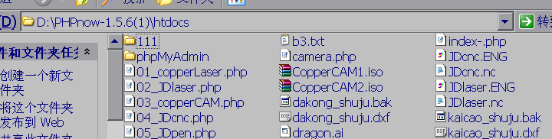
输出刀路
PHPnow文件夹中生成了两个文件，
JDcnc.ENG和JDcnc.nc

Slide 6
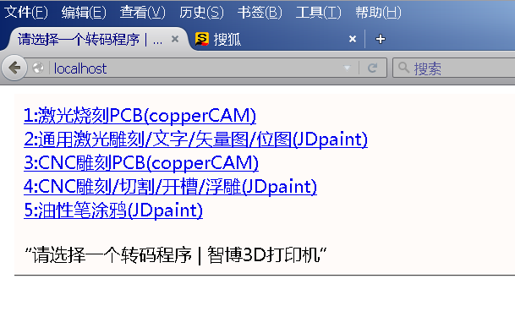
Gcode转码（转为智博3D打印机可读格式）
智博3D打印机
在浏览器中访问 localhost 网页，
或者访问 http://127.0.0.1/
点击 1:激光烧刻PCB(copperCAM)

Slide 7
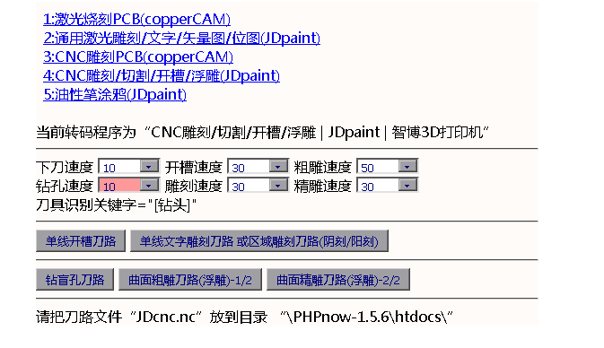
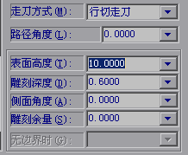
转码
选择CNC雕刻
把鼠标移动到相
应的功能按钮上
会显示，该功能
所需的刀具以
及速度选项，
注意事项
刀具类型一定要选择正确，才能保证转码成功。
刀具的选择，请查阅《 0. CNC刀具选择.pptx 》
Jdpaint产生刀路是一定要设置工件的表面高度，这在具体刀路生成教程中有参数

Slide 8
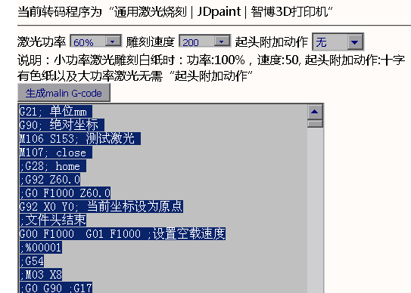
复制出GCode
把生成的Gcode代码拷贝到Repetier Host的代码区，
就可以雕刻了，雕刻前请把刀具与工件表面距离调整到刚好为零

